Slide 1
ML Advanced Bayes AB Testing
otus.ru

Slide 2


Проверить, идет ли запись
Меня хорошо видно
&& слышно?
Ставим “+”, если все хорошо “-”, если есть проблемы

Slide 3
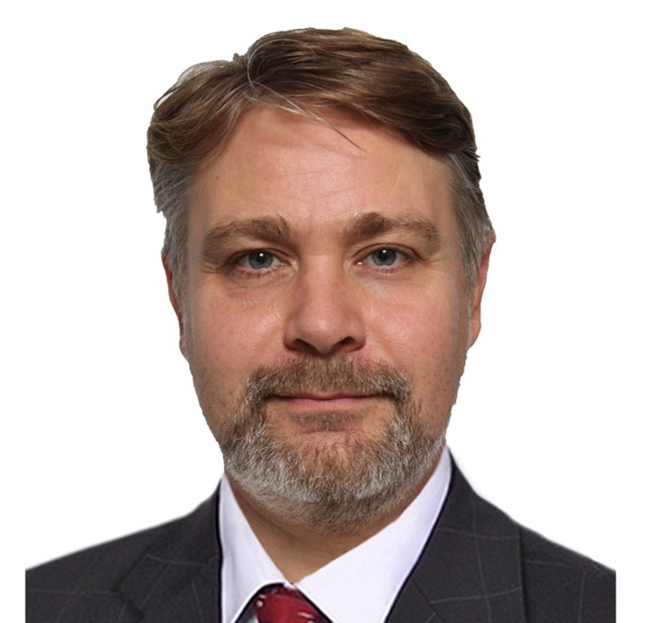
Bayes AB Testing
Тема вебинара
Игорь Стурейко
Teamlead, главный инженер проекта – НИИгазэкономика
Опыт:
Более 15 лет занимался прикладной математикой и мат моделированием
(Data Scientist) (Python, С++) в НИИ ПАО Газпром
Анализ временных рядов, эволюционное развитие сложных систем
+7 (916) 156-07-82 (whatsapp)
@stureiko (TG)

Slide 4










Правила вебинара
Условные
обозначения
Активно
участвуем
Индивидуально
Off-topic обсуждаем
в учебной группе
#канал группы
Время, необходимое
на активность
Пишем в чат
Задаем вопрос
в чат
Говорим голосом
Документ
Вопросы вижу в чате,
могу ответить не сразу
Ответьте себе или
задайте вопрос

Slide 5
Карта курса
Advanced Machine Learning. AutoML
Production
Временные ряды
Рекомендательные системы.
Графы
Bayesian Learning
Reinforcement Learning

Slide 6
Маршрут вебинара
Знакомство
«классическое» АВ тестирование
Интерпретация результата
Оценка размера выборки
Байесовский подход
Практика

Slide 7
Цели вебинара
1. | Понять недостатки частотного подхода
2. | Понять байесовский подход к АВ тестированию
3. | Рассмотреть примеры частотного и байесовского подходов

Slide 8
Смысл
Зачем вам это уметь
1. | Сравнить подходы
2. | Проводить наиболее подходящее исследование

Slide 9
Что такое АВ тестирование?
Какой смысл имеет p-value и confidence inteval?
Как оценить размер выборки (продолжительность теста)?

Slide 10
Проблема

Slide 11
«классическое» АВ тестирование
Исследуем изменение дизайна для повышения конверсии.
Эксперимент – изменение дизайна должно повысить конверсию с 0.01 до 0.013.
Нулевая гипотеза Н0 – изменение дизайна не вызовет изменений в конверсии.
Задача – отклонить нулевую гипотезу.

Slide 12
«классическое» АВ тестирование
Собираем данные.
Рассчитываем двухвыборочный t-test
Сравниваем p-value с уровнем значимости
По результатам сравнения отклоняем или нет нулевую гипотезу

Slide 13
Проблемы
Если мы проведем расчетный эксперимент несколько раз, то получим разные результаты. Иногда есть статистическая разница, иногда нет.
Как объяснить бизнесу значение p-value и доверительный интервал
Какой минимальный размер выборки для какого различия нужен
Соотношение стоимости проведения АВ теста (размер выборки) и эффекта который мы ловим

Slide 14
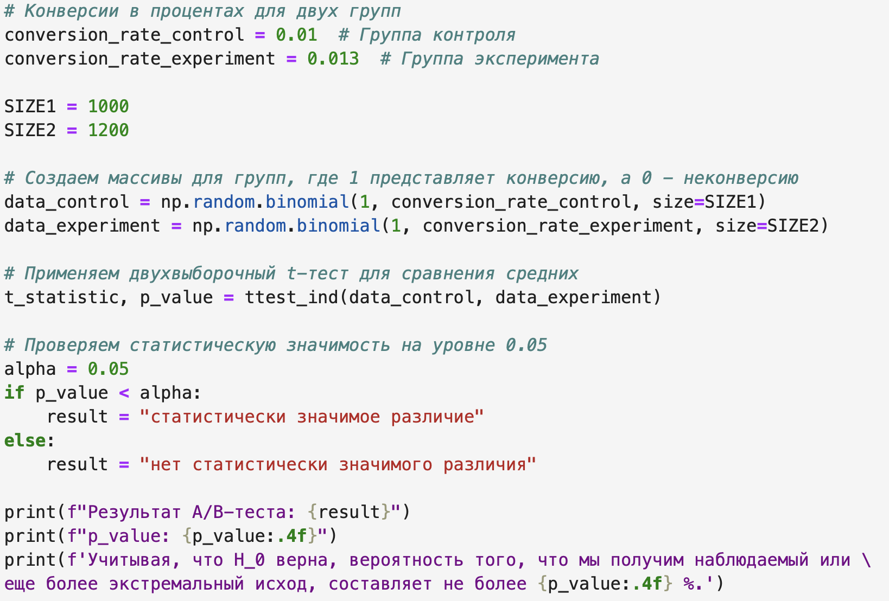
Расчет АВ теста
Результат A/B-теста: нет статистически значимого различия
p_value: 0.5745
Учитывая, что H_0 верна, вероятность того, что мы получим наблюдаемый или еще более экстремальный исход, составляет не более 0.5745 %.

Slide 15
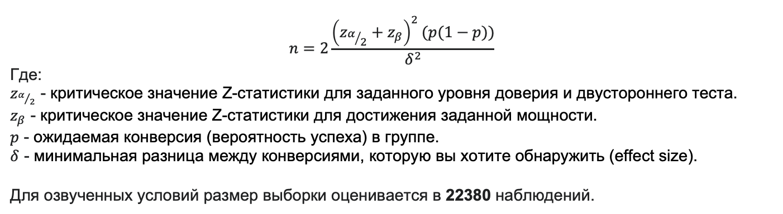
Оценка минимальной выборки
$$n=2\frac{{\left(z_{α/2}+z_{β}\right)}^{2}(p(1−p))}{δ^{2}}$$
Где:
$z_{α/2}$ - критическое значение Z-статистики для заданного уровня доверия и двустороннего теста.
$z_{β}$ - критическое значение Z-статистики для достижения заданной мощности.
$p$ - ожидаемая конверсия (вероятность успеха) в группе.
$δ$ - минимальная разница между конверсиями, которую вы хотите обнаружить (effect size).
Для озвученных условий размер выборки оценивается в 22380 наблюдений.

Slide 16
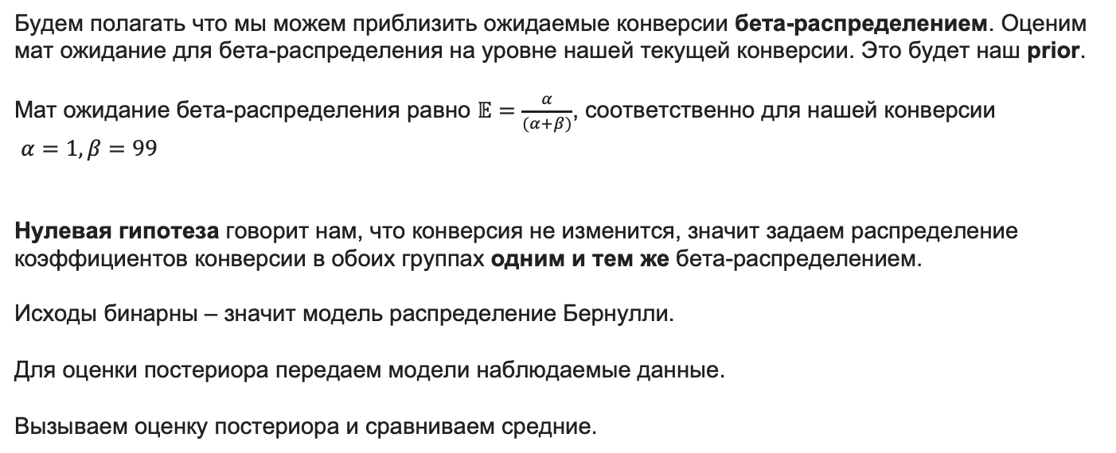
Байесовский подход
Будем полагать что мы можем приблизить ожидаемые конверсии бета-распределением. Оценим мат ожидание для бета-распределения на уровне нашей текущей конверсии. Это будет наш prior.
Мат ожидание бета-распределения равно $𝔼=\frac{α}{(α+β)}$, соответственно для нашей конверсии $α=1, β=99$
Нулевая гипотеза говорит нам, что конверсия не изменится, значит задаем распределение коэффициентов конверсии в обоих группах одним и тем же бета-распределением.
Исходы бинарны – значит модель распределение Бернулли.
Для оценки постериора передаем модели наблюдаемые данные.
Вызываем оценку постериора и сравниваем средние.

Slide 17
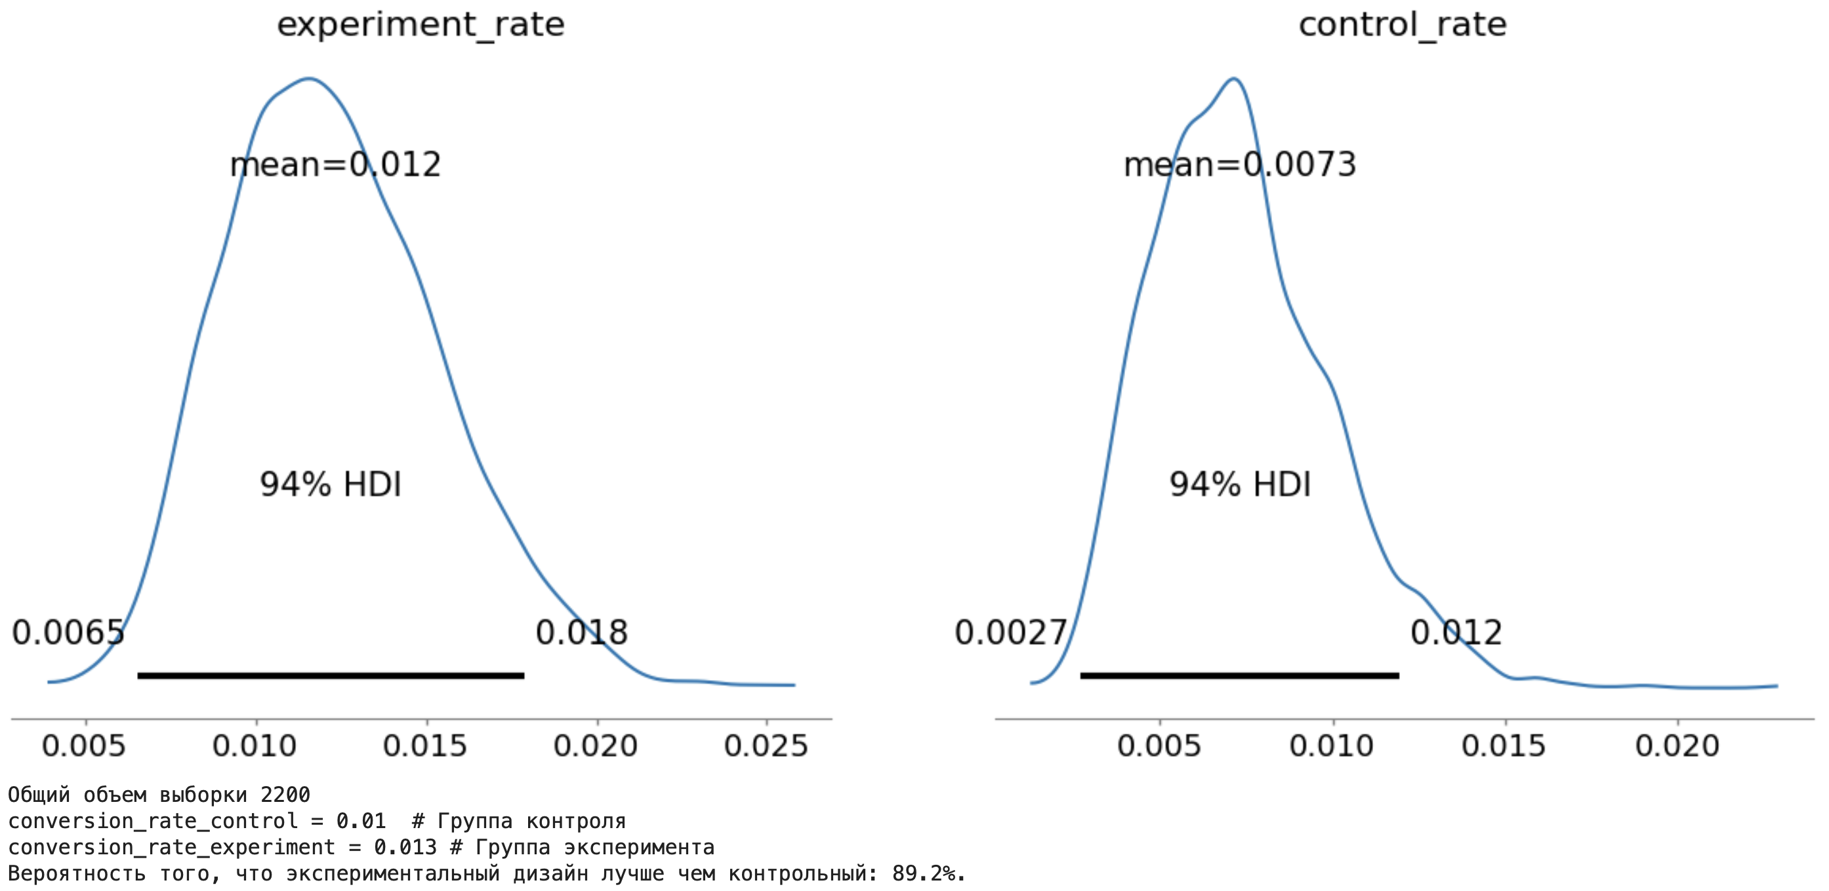
Интерпретация результатов

Slide 18
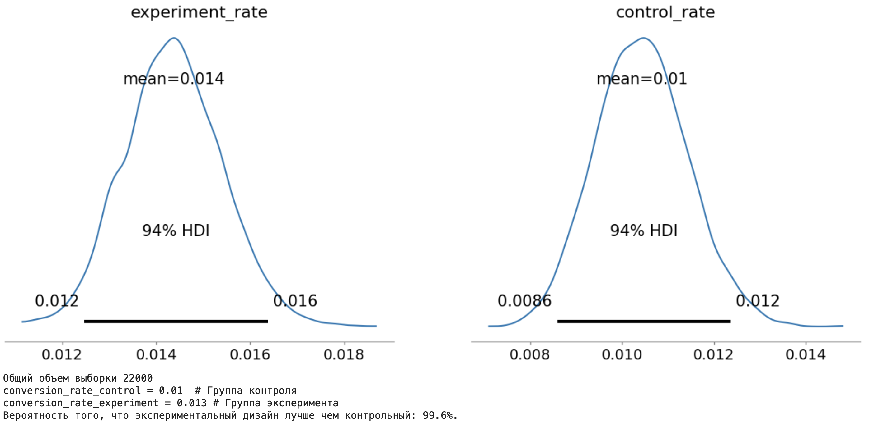
Увеличение объемов выборки

Slide 19
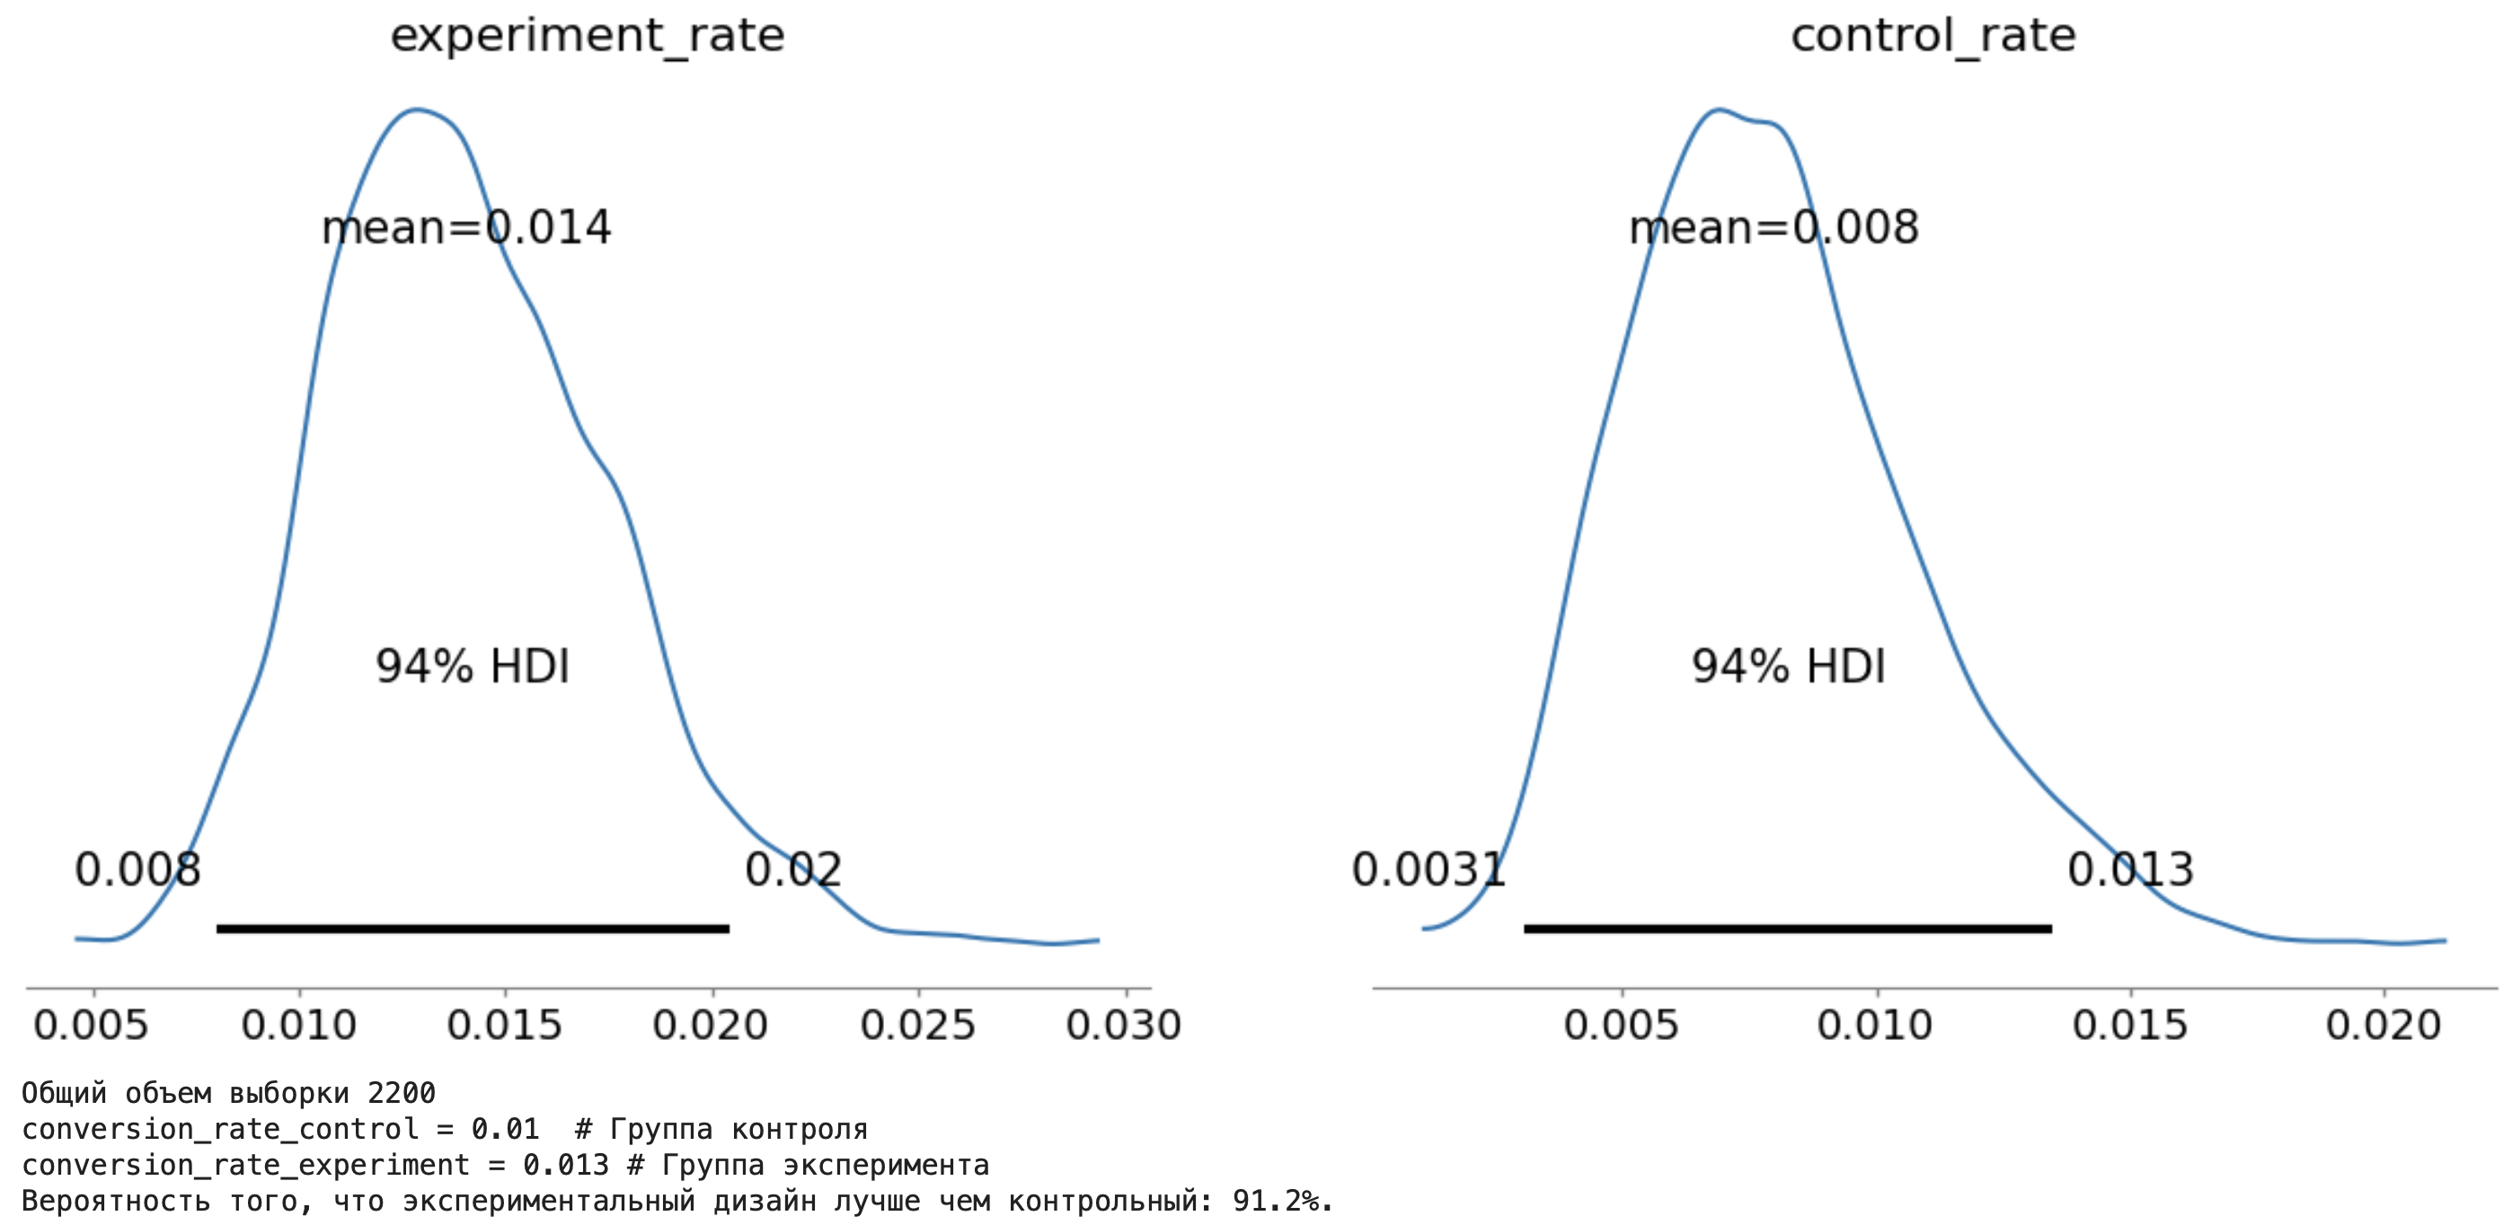
Влияние prior’a

Slide 20
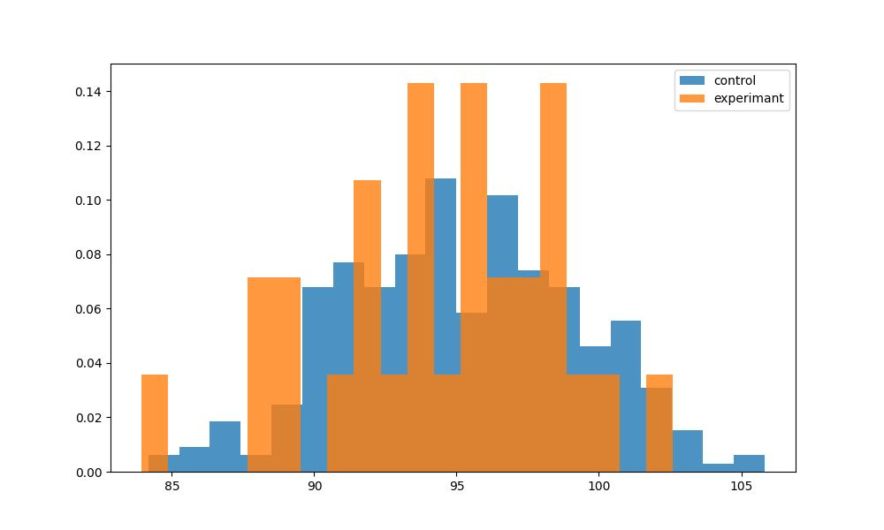
Сравнение распределенных величин
Будем рассматривать две нормально распределенные величины с мат ожиданием 94 и возможно 95. Это и будет наша цель – выявить возможные различия в мат ожидании.

Slide 21
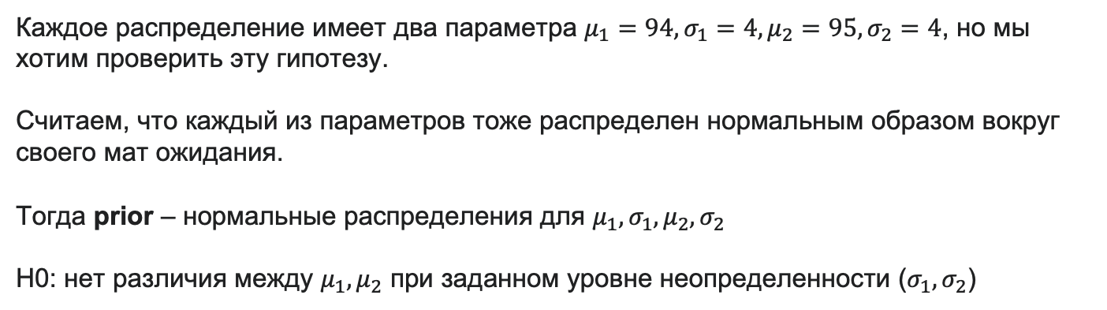
Модель
Каждое распределение имеет два параметра $μ_{1}=94, σ_{1}=4, μ_{2}=95, σ_{2}=4$, но мы хотим проверить эту гипотезу.
Считаем, что каждый из параметров тоже распределен нормальным образом вокруг своего мат ожидания.
Тогда prior – нормальные распределения для $μ_{1}, σ_{1}, μ_{2}, σ_{2}$
Н0: нет различия между $μ_{1}, μ_{2}$ при заданном уровне неопределенности ($σ_{1}, σ_{2}$)

Slide 22
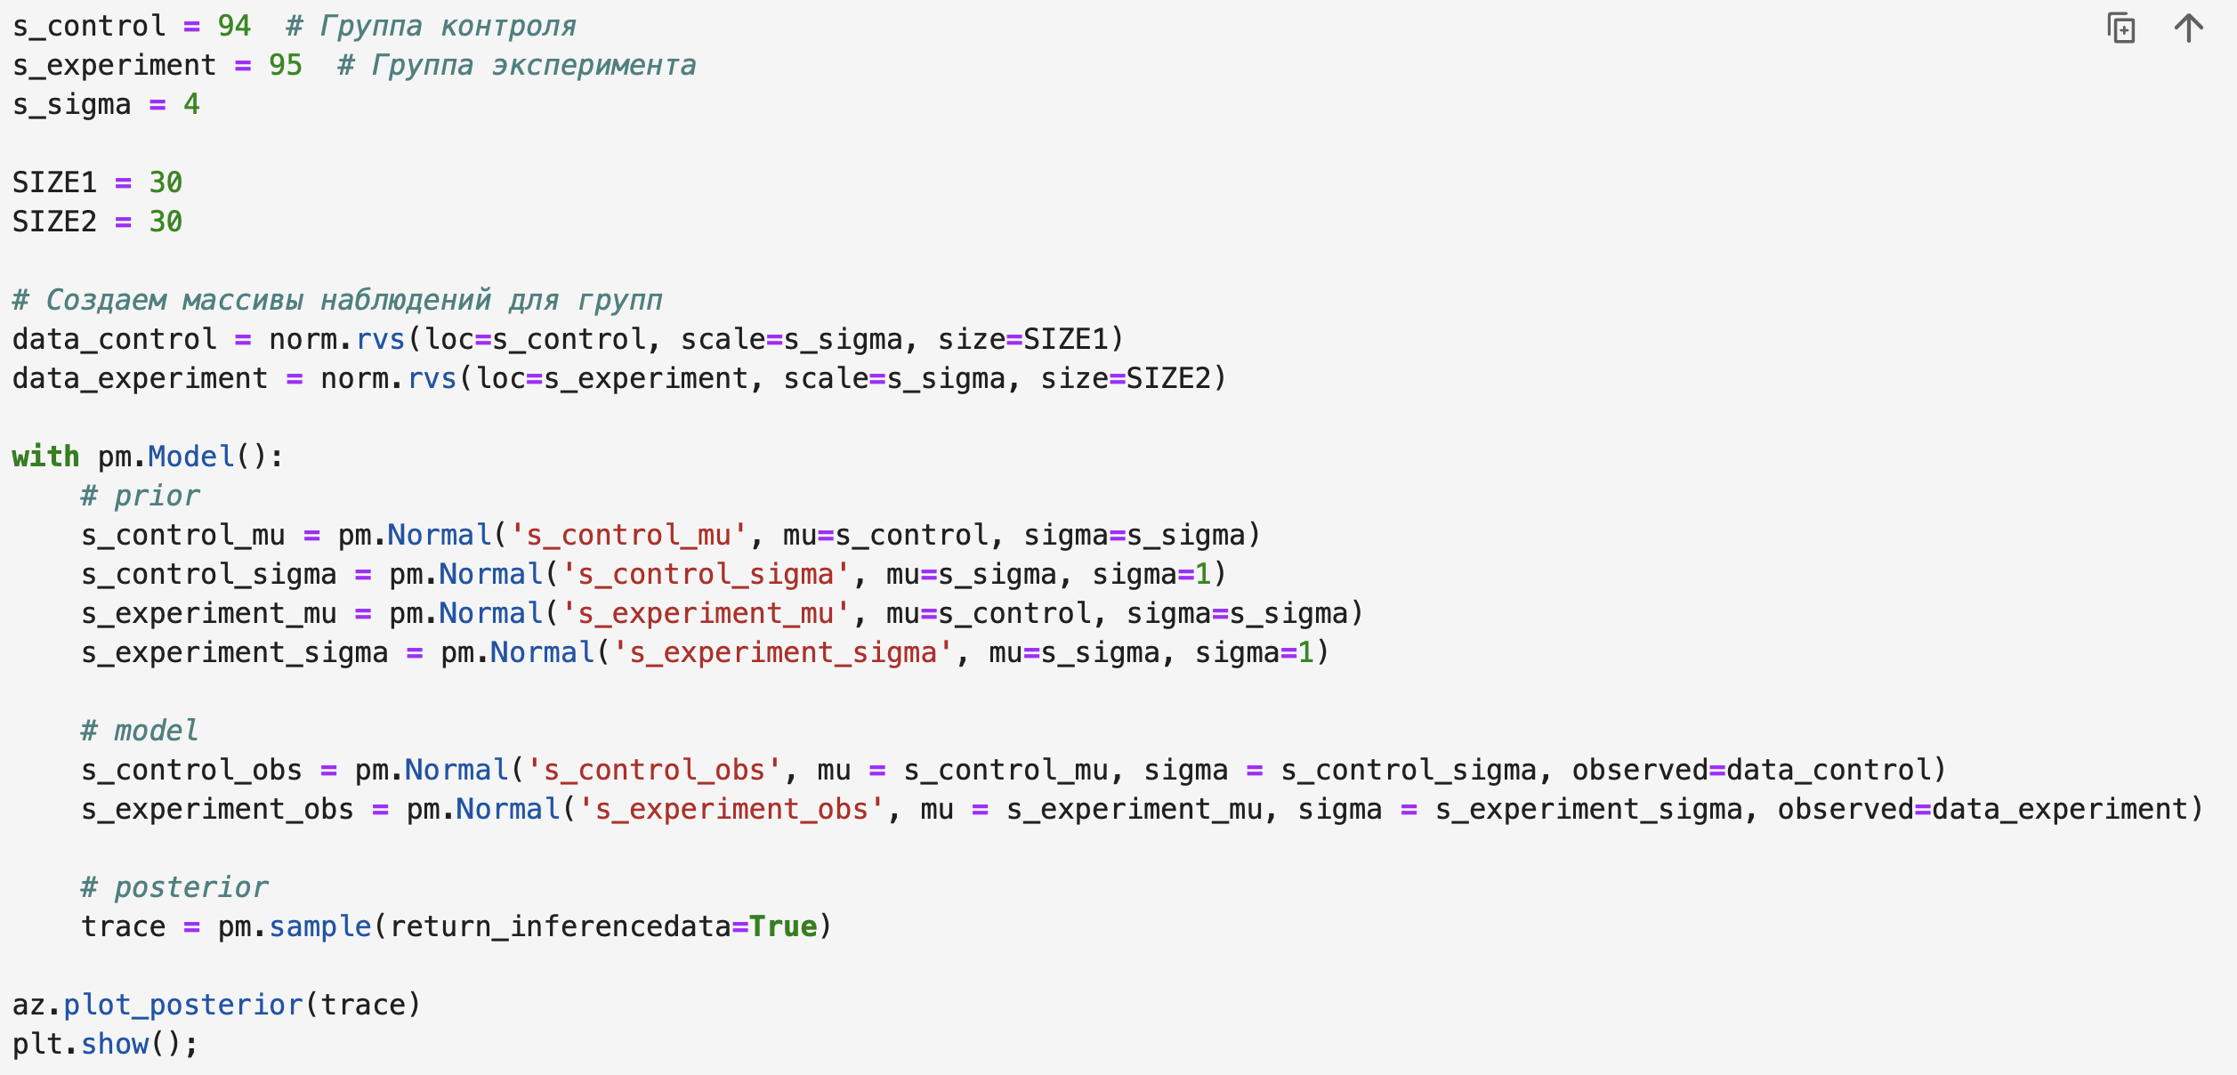
Байесовский АВ тест

Slide 23
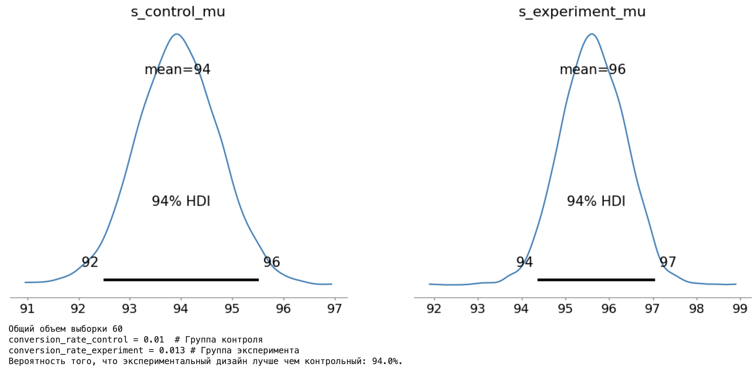
Интерпретация результатов

Slide 24
Ключевые тезисы
1. | Байесовское тестирование позволяет получить более обоснованный ответ при малом количестве данных
2. | Позволяет дать ответ с какой вероятностью один результат лучше другого

Slide 25
Практика

Slide 26
Слайд с заданием
1. | Реализовать частотный АВ тест
2. | Реализовать байесовский АВ тест для однопараметрической величины
3. | Реализовать байесовский АВ тест для двупараметрической величины

Slide 27
Список материалов для изучения
Bayesian A/B Testing in PyMC3 https://towardsdatascience.com/bayesian-a-b-testing-in-pymc3-54dceb87af74
Bayesian AB Testing (part 1-4) https://medium.com/towards-data-science/bayesian-ab-testing-part-i-conversions-ac2635f878ec
Bayesian Analysis for A/B Testing https://medium.com/swlh/bayesian-analysis-for-a-b-testing-a508932ac66c
Introduction to Bayesian A/B Testing (PyMC Documentation) https://www.pymc.io/projects/examples/en/latest/case_studies/bayesian_ab_testing_introduction.html

Slide 28

Вопросы?
Ставим “+”,
если вопросы есть
Ставим “–”,
если вопросов нет

Slide 29
Рефлексия

Slide 30
Цели вебинара
1. | Понять недостатки частотного подхода
2. | Понять байесовский подход к АВ тестированию
3. | Рассмотреть примеры частотного и байесовского подходов

Slide 31


Рефлексия
С какими впечатлениями уходите с вебинара?
Как будете применять на практике то,
что узнали на вебинаре?

Slide 32



Следующий вебинар
14 августа 2023
Байесовские регрессии
Ссылка на вебинар будет в ЛК за 15 минут
Материалы
к занятию в ЛК — можно изучать
Обязательный материал обозначен красной лентой

Slide 33
Заполните, пожалуйста,
опрос о занятии
по ссылке в чате

Slide 34
Приходите на следующие вебинары
Спасибо за внимание!
10.08 – Байесовское АВ тестирование
Игорь Стурейко
Teamlead, главный инженер проекта – НИИгазэкономика
Опыт:
Более 15 лет занимался прикладной математикой и мат моделированием
(Data Scientist) (Python, С++) в НИИ ПАО Газпром
Анализ временных рядов, эволюционное развитие сложных систем
+7 (916) 156-07-82 (whatsapp)
@stureiko (TG)

